Slide 1
三参数 Weibull参数估计方法
的比较对象选择
汇报人：魏鹏宇
2026.09.28
Notes:
老师晚上好，本次汇报一下最近围绕威布尔分布参数估计和小样本估计做的一些工作，主要是神经网络在 MDM 方法和直接参数估计中的应用。下面分三个部分来讲。

Slide 2
00
汇报安排
汇报目录
动机
BACKGROUND
在需求对一个新的参数估计方法进行验证时，
应该与哪些方法比较？为什么选用这些方法？采用哪个版本？
要回答哪些问题
经典方法有哪些，彼此差在哪里？
这些方法怎样发展而来？
近10—20年有哪些值得比较的方法？
提出方法时，原作者与谁比较、怎样比较？
如何落实为论文的对照方案和引用？

Slide 3
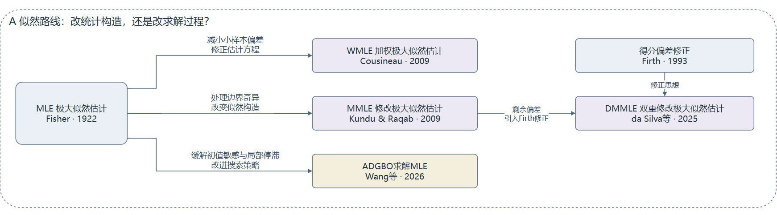
00
汇报安排
汇报目录

